Slide 1


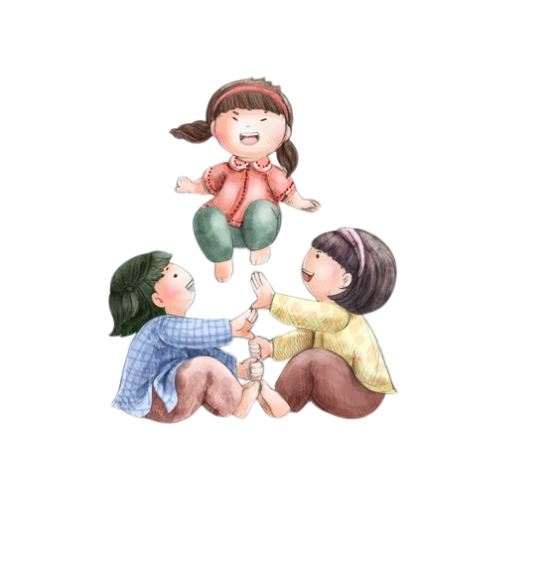
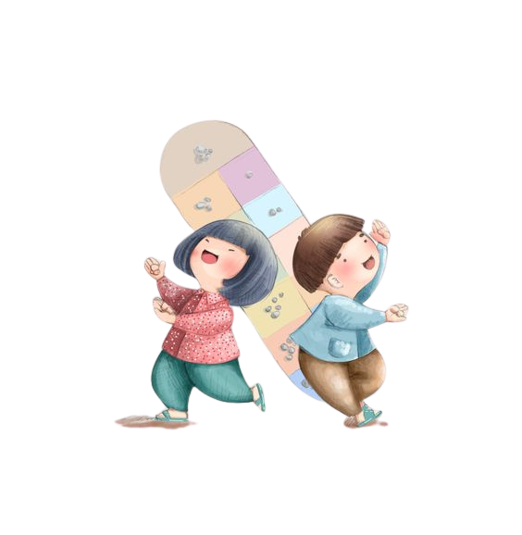
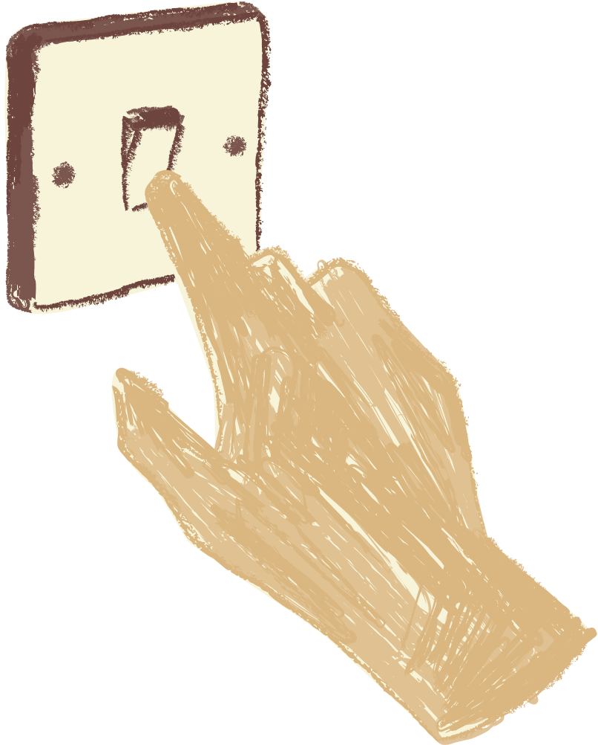
1. CHUẨN BỊ ĐỌC
TẮT ĐÈN
BẬT KÍ ỨC

Slide 2
1. CHUẨN BỊ ĐỌC
TẮT ĐÈN
BẬT KÍ ỨC
Đèn trong lớp được tắt, các em hãy nhắm mắt lại
Mỗi em hãy nhớ đến một kỉ niệm tuổi thơ với người thân em.

Slide 3
1. CHUẨN BỊ ĐỌC
TẮT ĐÈN
BẬT KÍ ỨC
Nào, chúng ta hãy cùng hồi tưởng lại thật rõ nét kỉ niệm tuổi thơ đó như là chúng mới chỉ xảy ra hôm qua
Các em hãy đặt tên cho kỉ niệm tuổi thơ đó và mở mắt ra ghi vào giấy note.

Slide 4
1. CHUẨN BỊ ĐỌC
TẮT ĐÈN
BẬT KÍ ỨC
Cùng nhau chia sẻ kỉ niệm tuổi thơ đó nhé!

Slide 5

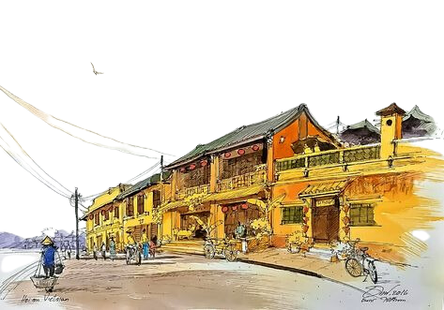

Tôi đâu biết bà tôi cơ cực thế
bà mò cua xúc tép ở đồng Quan
bà đi gánh chè xanh Ba Trại
Quán Cháo, Đồng Giao thập thững những đêm hàn
Tôi trong suốt giữa hai bờ hư - thực
giữa bà tôi và tiên phật, thánh thần
cái năm đói củ dong riềng luộc sượng
cứ nghe thơm mùi huệ trắng hương trầm
Với Nguyễn Duy, bà vất vả để nuôi cháu lớn, bà còn hơn cả tiên phật thánh thần,...

Slide 6




Cuộc đời bà có bao lần làm mẹ
Làm mẹ của tôi và cả những đứa con tôi...
Hình ảnh người bà xuất hiện trở đi, trở lại trong văn học và đều để lại những dấu ấn khó phai !

Slide 7


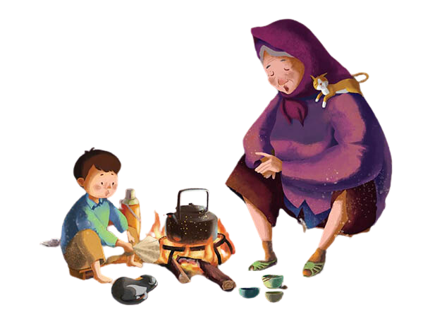




Với Bằng Việt hình ảnh người bà gắn liền với bếp lửa, với những tháng đói mòn mỏi, với mùi khói nhòe mắt, với tình yêu thương đủ đầy!...

Slide 8
BÀI 7: THƠ TÁM CHỮ, THƠ TỰ DO
Bếp lửa
-Bằng Việt-

Slide 9


MỤC TIÊU BÀI HỌC
Nhận biết và phân tích được tình cảm, cảm xúc, cảm hứng chủ đạo, tư tưởng của người viết thể hiện qua văn bản.
Nhận biết và phân tích được nét độc đáo về hình thức của bài thơ tự do thể hiện qua kết cấu, bố cục, ngôn ngữ, biện pháp tu từ.
Liên hệ được các vấn đề được đề cập trong văn bản, các thông điệp trong văn bản với những vấn đề của xã hội đương đại.
Biết cách đọc hiểu kiểu văn bản thơ tự do

Slide 10
2. ĐỌC VĂN BẢN
Tiêu chí | Đạt | CĐ
Đọc diễn cảm, không bỏ từ, thêm từ.
Đọc to, rõ bảo đảm trong không gian lớp học, cả lớp cùng nghe được.
Tốc độ đọc phù hợp.
Sử dụng giọng điệu thiết tha, nhẹ nhàng để thể hiện được cảm xúc của người cháu dành cho bà.

Slide 11

2. ĐỌC VĂN BẢN
HS sẽ trả lời một số câu hỏi trắc nghiệm để thử độ chú ý trong quá trình đọc bài bằng các câu trả lời ngắn
HS tham gia trả lời theo hình thức cá nhân, thời gian say nghĩ vfa trả lời là 30s/1 câu hỏi

Slide 12


2. ĐỌC VĂN BẢN
A. Tôi
Câu 1: Ai là người bộc lộ cảm xúc, suy nghĩ trong bài thơ?
B. Cháu (tác giả)
C. Bà
D/ Cả hai bà cháu

Slide 13
2. ĐỌC VĂN BẢN
A. Gieo vần lưng
Câu 2: Xác định cách gieo vần chủ yếu trong bài thơ “Bếp lửa”
B. Gieo vần chân cách
C. Gieo vần chân liền
D. Không gieo vần

Slide 14
2. ĐỌC VĂN BẢN
A. Bà
Câu 3: Hình ảnh nào xuất hiện xuyên suốt bài thơ?
B. Bố mẹ
C. Quê hương
D. Bếp lửa

Slide 15
2. ĐỌC VĂN BẢN
A. Năm lên 4 tuổi, 8 năm ròng bên bà
Câu 4: Tác giả nhắc lại kỉ niệm trong những giai đoạn nào khi sống bên bà?
B. Năm lên 4 tuổi và năm lên 8 tuổi
C. Suốt cả thời thơ ấu
D. Suốt những năm kháng chiến

Slide 16
2. ĐỌC VĂN BẢN
A. Cảm xúc bồi hồi xúc động vì được trở về quê hương
Câu 5: Khổ cuối thể hiện cảm xúc gì của nhân vật trữ tình?
B. Cảm xúc vui mừng vì được về với bà
C. Cảm xúc kính yêu người bà vì cháu luôn nhớ về bà
D. Cảm xúc tự hào vì có một người bà thật vĩ đại

Slide 17


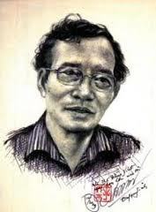
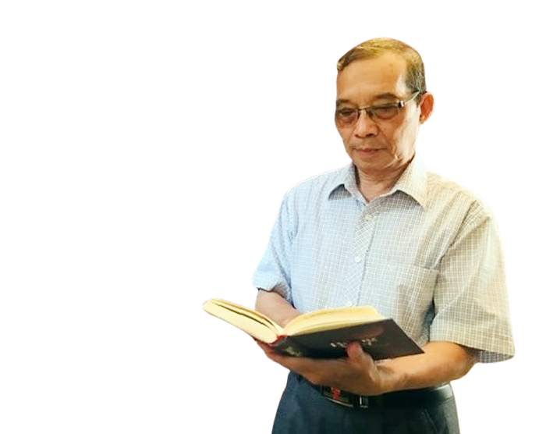

3. KHÁM PHÁ VĂN BẢN
3.1 Tác giả, văn bản
HS thực hiện nhiệm vụ theo cặp đôi, trong vòng 5 phút. GV sẽ gọi bất kì cặp HS lên trả lớp 2P/cặp.
Dựa vào SGK và những hiểu biết của bản thân em, trình bày hiểu biết về tác giả Bằng Việt và văn bản Bếp lửa.

Slide 18
3. KHÁM PHÁ VĂN BẢN
3.1 Tác giả, văn bản
Tác giả
Bằng Việt (15/6/1941), tên khai sinh là Nguyễn Việt Bằng, quê ở xã Chàng Sơn, huyện Thạch Thất, Hà Nội.

Slide 19
3. KHÁM PHÁ VĂN BẢN
3.1 Tác giả, văn bản
Tác giả
Ông là nhà thơ trưởng thành trong kháng chiến chống Mĩ.
Thơ Bằng Việt trong trẻo, mượt mà, xúc cảm và giàu suy tư; thường khai thác nhiều kỉ niệm và ước mơ của của tuổi trẻ nên gần gũi với bạn đọc trẻ.

Slide 20

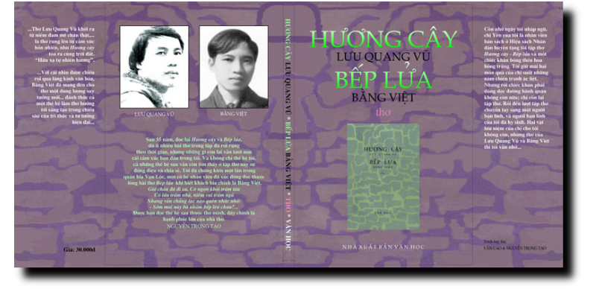
3. KHÁM PHÁ VĂN BẢN
3.1 Tác giả, văn bản
Một số tập thơ tiêu biểu: Hương cây – Bếp lửa (1968 – in chung với Lưu Quang Vũ), Đất sau mưa (1977), Bếp lửa – khoảng trời (1986),…

Slide 21
3. KHÁM PHÁ VĂN BẢN
3.1 Tác giả, văn bản
Bằng Việt học đại học tại Liên Xô cũ, Sau khi tốt nghiệp khoa Pháp lý, Đại học Tổng hợp Kiev. Liên Xô năm 1965, ông về Việt Nam, công tác tại Viện Luật học thuộc Uỷ ban Khoa học Xã hội Việt Nam. Đến năm 1969, ông chuyển sang công tác ở Hội Nhà văn Việt Nam.

Slide 22

3. KHÁM PHÁ VĂN BẢN
3.1 Tác giả, văn bản
Năm 1970, ông tham gia chiến trường Bình Trị Thiên với tư cách là một phóng viên chiến trường và làm tại Bảo tàng truyền thống cho Binh đoàn Trương Sơn. Năm 1975, trở về Hà Nội, ông làm biên tập văn học tại Tạp chí Tác phẩm mới rồi Nhà xuất bản Tác phẩm mới.

Slide 23

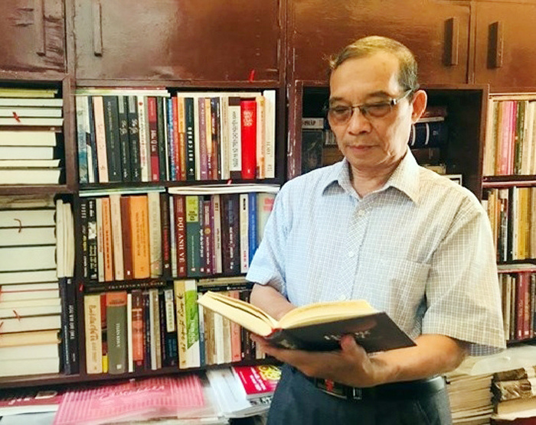


Ông cũng từng là thành ủy viên Thành ủy Hà Nội (4 khoá), Thư ký thường trực, rồi Phó Chủ tịch Hội đồng Nhân dân thành phố Hà Nội từ năm 1991-2000. Ủy viên Ban Chấp hành Hội Nhà văn Việt Nam khoá III và khóa V, Chủ tịch Hội Liên hiệp Văn học nghệ thuật Hà Nội.

Slide 24
3. KHÁM PHÁ VĂN BẢN
3.1 Tác giả, văn bản
Văn bản
Hoàn cảnh sáng tác: bài thơ sáng tác năm 1963, khi tác giả đang học ngành luật ở nước ngoài.

Slide 25
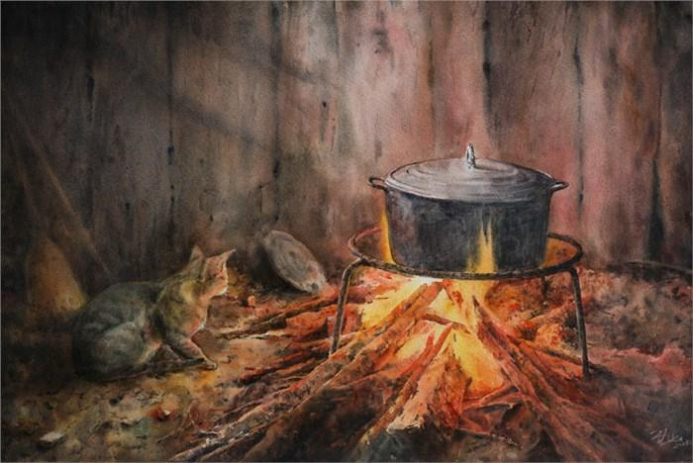

Tôi viết bài thơ “Bếp lửa” năm 1963, lúc đang học năm thứ 2 đại học Tổng hợp Quốc Gia Kiew (Ukraina). Mùa đông nước Nga rất lạnh, phải đốt lò để sưởi. Ngồi sưởi lửa, tôi bỗng nhớ đến “bếp lửa” quê nhà, nhớ bà tôi, nhớ người nhóm bếp. Xa bà, xa gia đình khi đã trưởng thành tức là có độ lùi xa để nhớ và suy ngẫm những giá trị tinh thần nên bài thơ viết rất nhanh. Viết “Bếp lửa” tôi chỉ muốn giãi bày tâm trạng thật của lòng mình.

Slide 26

3.2. Đọc hiểu văn bản
+ Vòng 1 các nhóm hoạt động theo nhóm nhỏ, ngồi theo nhóm vòng tròn, tìm hiểu thông tin trong vòng 10 phút.
VÒNG TRÒN
VĂN HỌC
+ Vòng 2: sau khi hoạt động nhóm nhỏ, các nhóm sẽ ngồi quanh lại thành 1 vòng tròn lớn, để một vài ghế ở giữa để nhóm nào lên chia sẻ có thể ngồi tại vị trí trung tâm. (vòng này thực hiện chia sẻ nhóm lớn 20 phút)
HS thực hiện nhiệm vụ theo nhóm, giáo viên chia lớp ra thành 4 nhóm, mỗi nhóm gồm 6 đến 7 HS.
+ Trong thời gian chia sẻ ở vòng tròn lớn, GV có thể chọn 1 bản nhạc nhẹ, không lời làm nền cảm xúc cho các con dễ tiếp nhận bài học.

Slide 27
NHÓM 1
Phương diện | Định hướng | Dấu hiệu trong văn bản
Đặc trưng của văn bản thơ tự do | Số chữ / dòng
Đặc trưng của văn bản thơ tự do | Số dòng / khổ
Đặc trưng của văn bản thơ tự do | Cách gieo vần
Đặc trưng của văn bản thơ tự do | Cách ngắt nhịp
Đặc trưng của văn bản thơ tự do | Đối tượng trữ tình
Đặc trưng của văn bản thơ tự do | Nhân vật trữ tình
Bố cục | Bài thơ gồm mấy phần? Nêu nội dung từng phần
kết cấu | Bài thơ được sắp xếp theo trật tự không gian hay thời gian? Điều đó được thể hiện như thế nào trong bài thơ?
Mạch cảm xúc | Cảm xúc bao trùm bài thơ là gì?
Cảm hứng chủ đạo | Nêu cảm hứng chủ đạo của bài thơ?

Slide 28
NHÓM 2 (khổ 1)
Nhiệm vụ | Câu trả lời của em
Hình ảnh nào được lặp lại trong khổ thứ 1? Hình ảnh đó được miêu tả bằng những từ ngữ nào? Qua việc lặp lại hình ảnh và cách sử dụng những từ ngữ miêu tả hình ảnh đó, em cảm nhận được điều gì trong tình cảm của nhân vật trữ tình?
Hình ảnh nào được lặp lại trong khổ thứ 1? Hình ảnh đó được miêu tả bằng những từ ngữ nào? Qua việc lặp lại hình ảnh và cách sử dụng những từ ngữ miêu tả hình ảnh đó, em cảm nhận được điều gì trong tình cảm của nhân vật trữ tình?
Hình ảnh nào được lặp lại trong khổ thứ 1? Hình ảnh đó được miêu tả bằng những từ ngữ nào? Qua việc lặp lại hình ảnh và cách sử dụng những từ ngữ miêu tả hình ảnh đó, em cảm nhận được điều gì trong tình cảm của nhân vật trữ tình?
Hình ảnh nào được lặp lại trong khổ thứ 1? Hình ảnh đó được miêu tả bằng những từ ngữ nào? Qua việc lặp lại hình ảnh và cách sử dụng những từ ngữ miêu tả hình ảnh đó, em cảm nhận được điều gì trong tình cảm của nhân vật trữ tình?
Hình ảnh nào được lặp lại trong khổ thứ 1? Hình ảnh đó được miêu tả bằng những từ ngữ nào? Qua việc lặp lại hình ảnh và cách sử dụng những từ ngữ miêu tả hình ảnh đó, em cảm nhận được điều gì trong tình cảm của nhân vật trữ tình?
Tình cảm của nhân vật trữ tình được bộc lộ trực tiếp qua câu thơ nào? Em có ấn tượng gì trong cách sử dụng hình ảnh của tác giả ở câu thơ đó?
Nhận xét về giọng thơ của khổ thơ thứ nhất.

Slide 29
NHÓM 3 (khổ 2,3,4,5)
Nhiệm vụ | Câu trả lời của em
Người cháu đã hồi tưởng các kỉ niệm về bà ở những thời điểm nào? Trong mỗi kỉ niệm đó, tình bà cháu được hiện lên ra sao?
Người cháu đã hồi tưởng các kỉ niệm về bà ở những thời điểm nào? Trong mỗi kỉ niệm đó, tình bà cháu được hiện lên ra sao?
Người cháu đã hồi tưởng các kỉ niệm về bà ở những thời điểm nào? Trong mỗi kỉ niệm đó, tình bà cháu được hiện lên ra sao?
Người cháu đã hồi tưởng các kỉ niệm về bà ở những thời điểm nào? Trong mỗi kỉ niệm đó, tình bà cháu được hiện lên ra sao?
Người cháu đã hồi tưởng các kỉ niệm về bà ở những thời điểm nào? Trong mỗi kỉ niệm đó, tình bà cháu được hiện lên ra sao?
Người cháu có những suy nghĩ và cảm xúc gì khi sống bên bà? Người bà có ý nghĩa như thế nào với người cháu?
Chỉ ra các biện pháp tu từ được sử dụng và nêu tác dụng của các biện pháp tu từ ấy trong việc diễn đạt nội dung

Slide 30
NHÓM 4 (khổ 6-7)
Nhiệm vụ | Câu trả lời của em
Thông qua hình ảnh bà cần mẫn "nhóm lửa", tác giả muốn nói lên điều gì?
Thông qua hình ảnh bà cần mẫn "nhóm lửa", tác giả muốn nói lên điều gì?
Thông qua hình ảnh bà cần mẫn "nhóm lửa", tác giả muốn nói lên điều gì?
Thông qua hình ảnh bà cần mẫn "nhóm lửa", tác giả muốn nói lên điều gì?
Thông qua hình ảnh bà cần mẫn "nhóm lửa", tác giả muốn nói lên điều gì?
Chỉ ra các biện pháp nghệ thuật được sử dụng trong khổ 6
Ở khổ cuối, cuộc sống của người cháu được gợi tả qua những từ ngữ, hình ảnh nào? Em có nhận xét gì về cuộc sống đó?
Cảm xúc nào của nvtt được thể hiện qua câu hỏi tu từ ở cuối bài thơ? Việc sử dụng dấu chấm lửng ở dòng thơ cuối có tác dụng gì?

Slide 31
NHÓM 1
Phương diện | Định hướng | Dấu hiệu trong văn bản
Đặc trưng của văn bản thơ tự do | Số chữ / dòng
Đặc trưng của văn bản thơ tự do | Số dòng / khổ
Đặc trưng của văn bản thơ tự do | Cách gieo vần
Đặc trưng của văn bản thơ tự do | Cách ngắt nhịp
Đặc trưng của văn bản thơ tự do | Đối tượng trữ tình
Đặc trưng của văn bản thơ tự do | Nhân vật trữ tình
Bố cục | Bài thơ gồm mấy phần? Nêu nội dung từng phần
kết cấu | Bài thơ được sắp xếp theo trật tự không gian hay thời gian? Điều đó được thể hiện như thế nào trong bài thơ?
Mạch cảm xúc | Cảm xúc bao trùm bài thơ là gì?
Cảm hứng chủ đạo | Nêu cảm hứng chủ đạo của bài thơ?

Slide 32
3.2. Đọc hiểu văn bản
3.2.1 Đặc trưng của văn bản thơ tự do trong văn bản Bếp lửa
Phương diện | Đặc điểm thơ tự do
Số chữ trên dòng | không quy định số lượng (có dòng 7 chữ, dòng 8 chữ, 10 chữ, …)
Số dòng trên khổ | linh hoạt (có khổ 3 dòng, khổ 5 dòng, 10 dòng, 7 dòng, …)
Cách gieo vần | gieo vần chân liền (khói - mỏi, xa-bà, học - nhọc, rụi - lụi, bùi-vui, …)
Cách ngắt nhịp | linh hoạt, đa dạng (3/3/2, 4/4, 3/5 4/5, …)
ĐT trữ tình | bà
Nhân vật trữ tình | cháu

Slide 33
3.2. Đọc hiểu văn bản
3.2.2. Tìm hiểu bố cục, kết cấu, mạch cảm xúc, cảm hứng chủ đạo của văn bản Bếp lửa
Bố cục
Phần 3 (Khổ 6): Những suy ngẫm của nhà thơ về cuộc đời người bà và về bếp lửa
Phần 1 (Khổ 1): Hình ảnh bếp lửa khơi nguồn cảm xúc
Phần 2 (Khổ 2,3,4,5): Hình ảnh bếp lửa gắn liền với những kỉ niệm thân thương bên bà
Phần 4 (Khổ 7): Nỗi nhớ bà, nhớ bếp lửa trong tiềm thức của nhà thơ

Slide 34

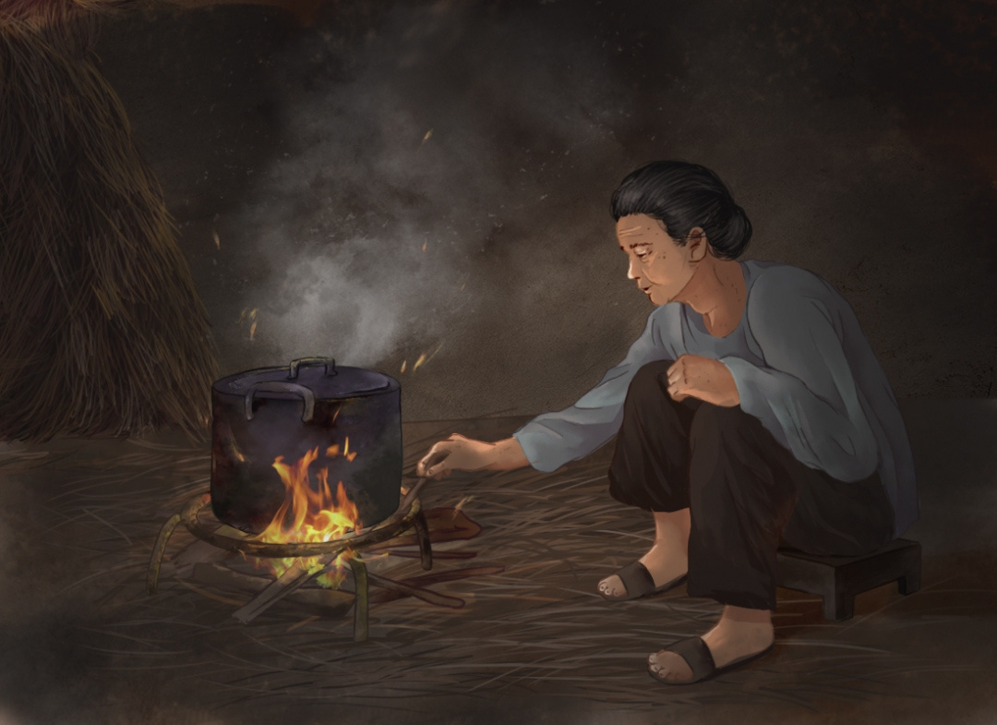
3.2. Đọc hiểu văn bản
3.2.2. Tìm hiểu bố cục, kết cấu, mạch cảm xúc, cảm hứng chủ đạo của văn bản Bếp lửa
Kết cấu
Bài thơ Bếp lửa có kết cấu thể hiện theo trật tự thời gian hình ảnh người bà hiện lên theo dòng hồi tưởng từ quá khứ đến hiện tại, từ đó bộc lộ cảm xúc và tư tưởng của nhà thơ đối với hình tượng bếp lửa và người bà.

Slide 35
3.2. Đọc hiểu văn bản
3.2.2. Tìm hiểu bố cục, kết cấu, mạch cảm xúc, cảm hứng chủ đạo của văn bản Bếp lửa
Mạch cảm xúc
Bài thơ bắt đầu từ hình ảnh bếp lửa giản dị thân thương tới những trân quý, luyến lưu đặc biệt về người bà giàu tình yêu và đức hi sinh. Bài thơ bắt đầu bằng kỷ niệm và kết lại bằng hiện thực với những lời hứa của người cháu với bà và bếp lửa.

Slide 36
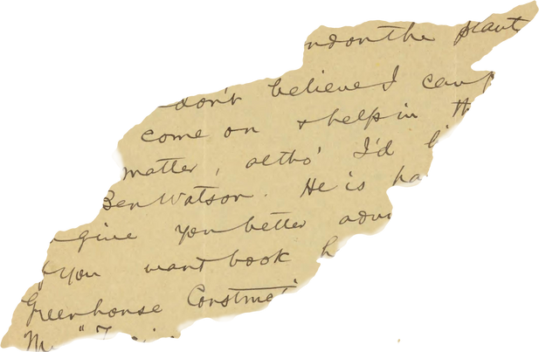
3.2. Đọc hiểu văn bản
3.2.2. Tìm hiểu bố cục, kết cấu, mạch cảm xúc, cảm hứng chủ đạo của văn bản Bếp lửa
Cảm hứng chủ đạo
Cảm hứng chủ đạo của tác giả thể hiện trong bài thơ: nỗi nhớ về bà và những kỉ niệm tuổi thơ được khơi nguồn từ hình ảnh bếp lửa.

Slide 37
NHÓM 2 (khổ 1)
Nhiệm vụ | Câu trả lời của em
Hình ảnh nào được lặp lại trong khổ thứ 1? Hình ảnh đó được miêu tả bằng những từ ngữ nào? Qua việc lặp lại hình ảnh và cách sử dụng những từ ngữ miêu tả hình ảnh đó, em cảm nhận được điều gì trong tình cảm của nhân vật trữ tình?
Hình ảnh nào được lặp lại trong khổ thứ 1? Hình ảnh đó được miêu tả bằng những từ ngữ nào? Qua việc lặp lại hình ảnh và cách sử dụng những từ ngữ miêu tả hình ảnh đó, em cảm nhận được điều gì trong tình cảm của nhân vật trữ tình?
Hình ảnh nào được lặp lại trong khổ thứ 1? Hình ảnh đó được miêu tả bằng những từ ngữ nào? Qua việc lặp lại hình ảnh và cách sử dụng những từ ngữ miêu tả hình ảnh đó, em cảm nhận được điều gì trong tình cảm của nhân vật trữ tình?
Hình ảnh nào được lặp lại trong khổ thứ 1? Hình ảnh đó được miêu tả bằng những từ ngữ nào? Qua việc lặp lại hình ảnh và cách sử dụng những từ ngữ miêu tả hình ảnh đó, em cảm nhận được điều gì trong tình cảm của nhân vật trữ tình?
Hình ảnh nào được lặp lại trong khổ thứ 1? Hình ảnh đó được miêu tả bằng những từ ngữ nào? Qua việc lặp lại hình ảnh và cách sử dụng những từ ngữ miêu tả hình ảnh đó, em cảm nhận được điều gì trong tình cảm của nhân vật trữ tình?
Tình cảm của nhân vật trữ tình được bộc lộ trực tiếp qua câu thơ nào? Em có ấn tượng gì trong cách sử dụng hình ảnh của tác giả ở câu thơ đó?
Nhận xét về giọng thơ của khổ thơ thứ nhất.

Slide 38

3.2. Đọc hiểu văn bản
3.2.3. Tìm hiểu cảm xúc trữ tình trong bài thơ Bếp lửa
a. Hình ảnh bếp lửa khơi nguồn cảm xúc
Điệp ngữ
Một bếp lửa chờn vờn sương sớm
Một bếp lửa ấp iu nồng đượm
Cháu thương bà biết mấy nắng mưa!
Từ láy
Ẩn dụ

Slide 39
3.2. Đọc hiểu văn bản
3.2.3. Tìm hiểu cảm xúc trữ tình trong bài thơ Bếp lửa
a. Hình ảnh bếp lửa khơi nguồn cảm xúc
- Điệp ngữ: “một bếp lửa”
- Từ láy:
+ chờn vờn (vừa giúp ta hình dung làn sương sớm bay nhè nhẹ tỏa quanh bếp lửa, lập lòe trong làn sương sớm, vừa gợi được cái mờ nhòe của hình ảnh kí ức theo thời gian)
+ ấp iu (gợi bàn tay kiên nhẫn, khéo léo và tấm lòng chăm chút của người nhóm lửa, giữ lửa)
- Ẩn dụ: “ biết mấy nắng mưa” ->Gợi lên những gian khổ, những vất vả và hi sinh trong cuộc đời bà.

Slide 40
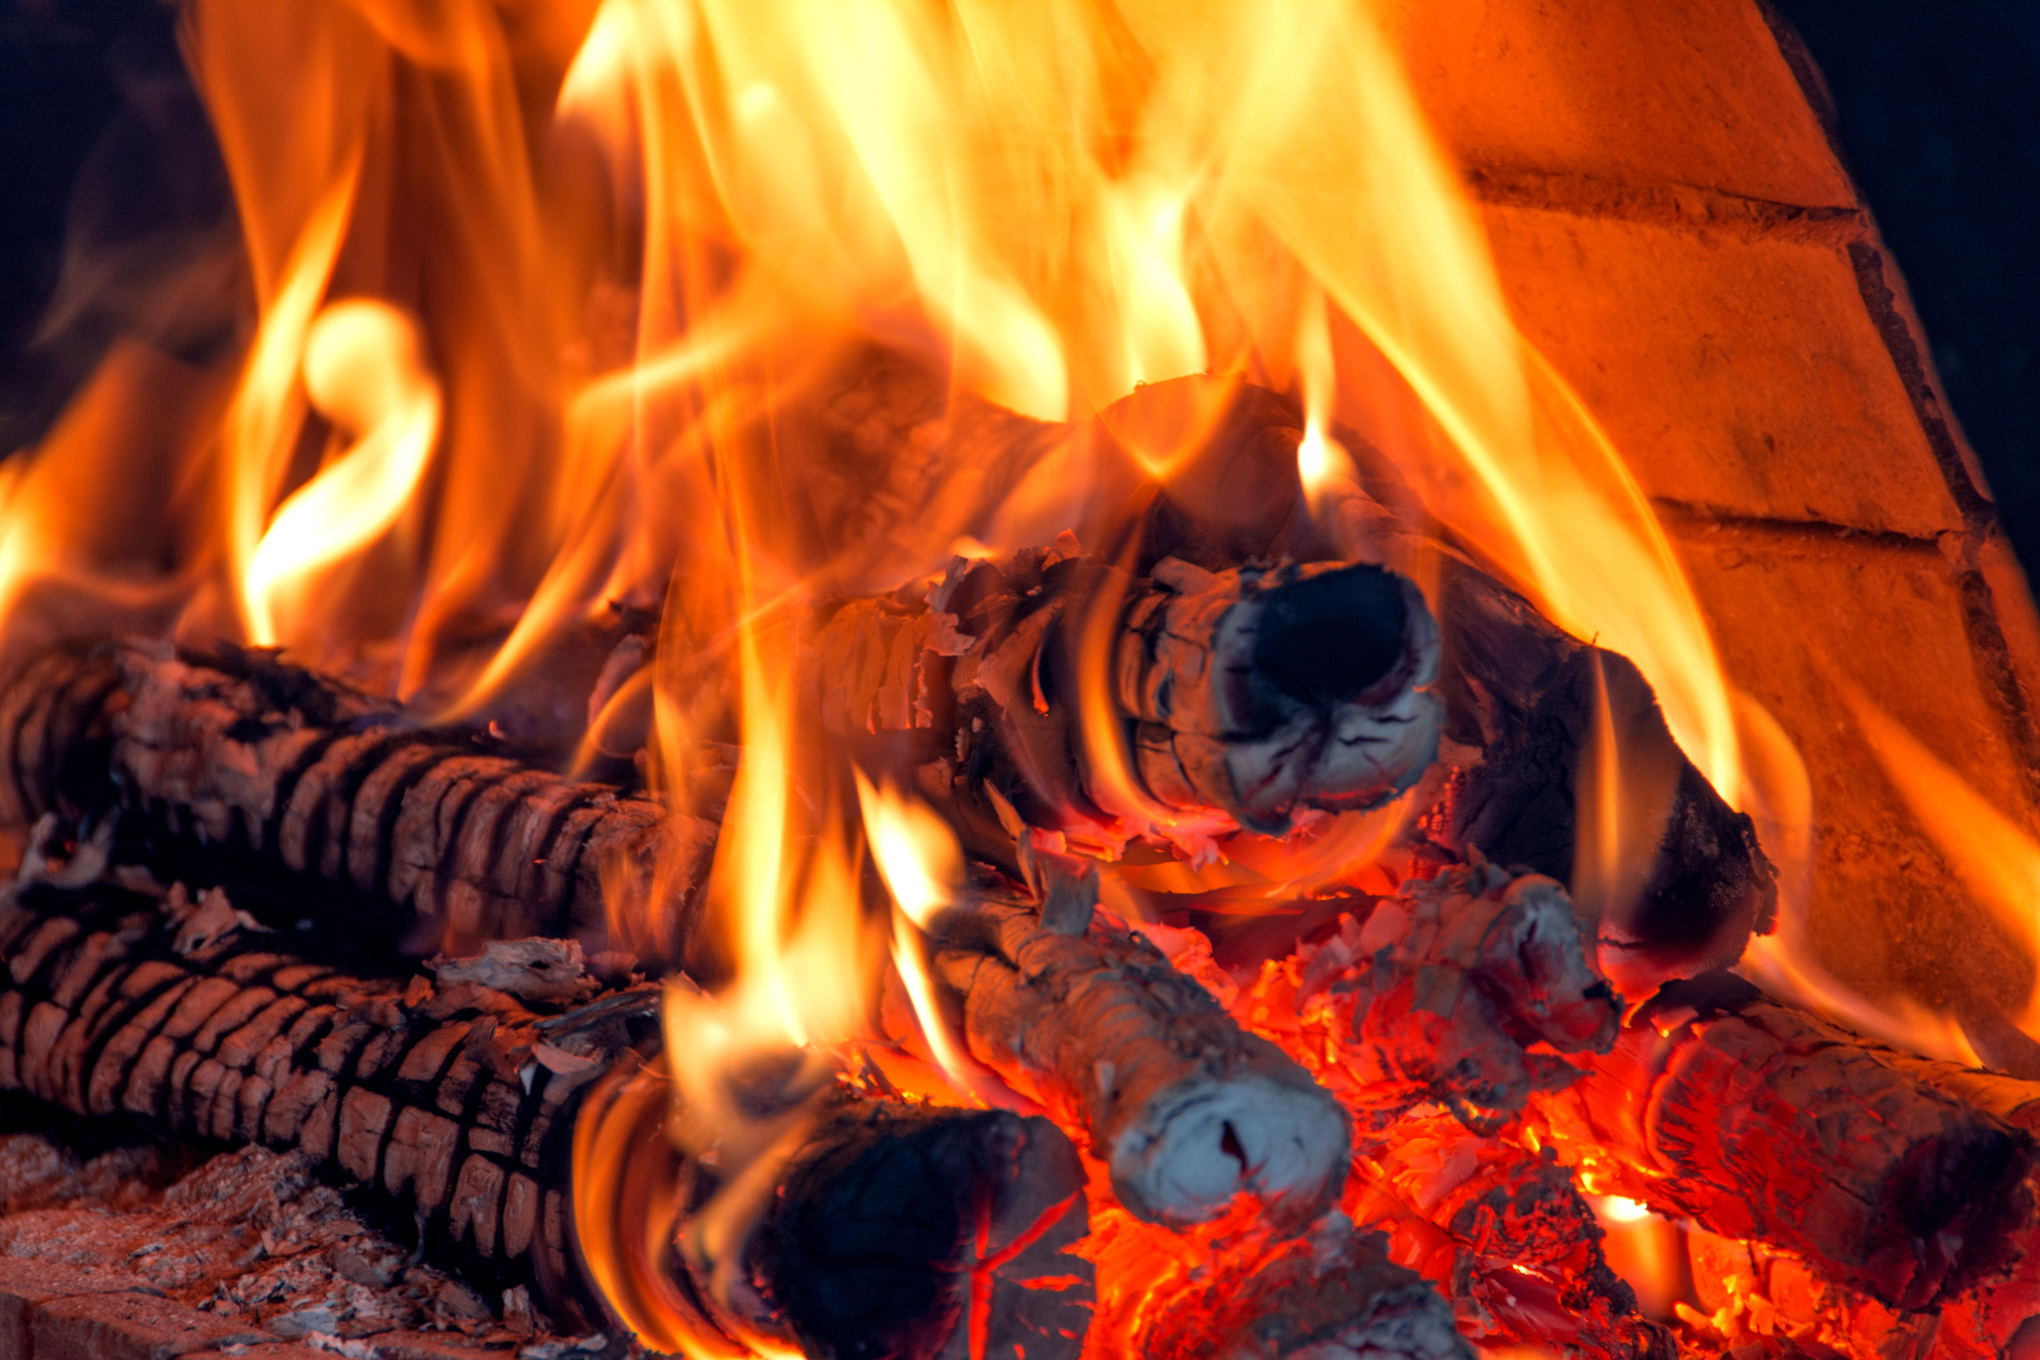
Một bếp lửa chờn vờn sương sớm
Một bếp lửa ấp iu nồng đượm
Cháu thương bà biết mấy nắng mưa.
Giọng thơ trầm ấm, xúc động, sâu lắng. Bếp lửa vừa là một hình ảnh tả thực vừa là hình ảnh mang nghĩa biểu tượng thiêng liêng. Bếp lửa đã khơi dậy tất cả miền ký ức tuổi thơ của nhân vật trữ tình.

Slide 41
NHÓM 3 (khổ 2,3,4,5)
Nhiệm vụ | Câu trả lời của em
Người cháu đã hồi tưởng các kỉ niệm về bà ở những thời điểm nào? Trong mỗi kỉ niệm đó, tình bà cháu được hiện lên ra sao?
Người cháu đã hồi tưởng các kỉ niệm về bà ở những thời điểm nào? Trong mỗi kỉ niệm đó, tình bà cháu được hiện lên ra sao?
Người cháu đã hồi tưởng các kỉ niệm về bà ở những thời điểm nào? Trong mỗi kỉ niệm đó, tình bà cháu được hiện lên ra sao?
Người cháu đã hồi tưởng các kỉ niệm về bà ở những thời điểm nào? Trong mỗi kỉ niệm đó, tình bà cháu được hiện lên ra sao?
Người cháu đã hồi tưởng các kỉ niệm về bà ở những thời điểm nào? Trong mỗi kỉ niệm đó, tình bà cháu được hiện lên ra sao?
Người cháu có những suy nghĩ và cảm xúc gì khi sống bên bà? Người bà có ý nghĩa như thế nào với người cháu?
Chỉ ra các biện pháp tu từ được sử dụng và nêu tác dụng của các biện pháp tu từ ấy trong việc diễn đạt nội dung

Slide 42

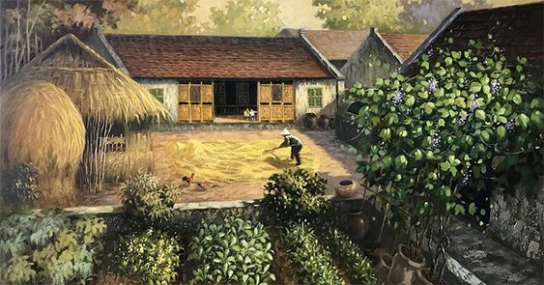

3.2.3. Tìm hiểu cảm xúc trữ tình trong bài thơ Bếp lửa
b. Hình ảnh bếp lửa gắn với những kỉ niệm về bà (khổ 2,3,4,5)
Lên bốn tuổi cháu đã quen mùi khói
Năm ấy là năm đói mòn đói mỏi
Lên bốn tuổi cháu đã quen mùi khói
Năm ấy là năm đói mòn đói mỏi
Tám năm ròng cháu cùng bà nhóm lửa
Tu hú kêu trên những cánh đồng xa
Khi tu hú kêu, bà còn nhớ không bà
Bà hay kể chuyện những ngày ở Huế
Tám năm ròng cháu cùng bà nhóm lửa
Tu hú kêu trên những cánh đồng xa
Khi tu hú kêu, bà còn nhớ không bà
Bà hay kể chuyện những ngày ở Huế
Cháu ở cùng bà, bà bảo cháu nghe
Bà dạy cháu làm, bà chăm cháu học
Cháu ở cùng bà, bà bảo cháu nghe
Bà dạy cháu làm, bà chăm cháu học

Slide 43
* Hình ảnh bếp lửa gắn với những kỉ niệm về bà
Lên bốn tuổi cháu đã quen mùi khói
Năm ấy là năm đói mòn đói mỏi
Cuộc sống khó khăn, nghèo đói
Tám năm ròng cháu cùng bà nhóm lửa
Tu hú kêu trên những cánh đồng xa
Khi tu hú kêu, bà còn nhớ không bà
Bà hay kể chuyện những ngày ở Huế
Âm thanh tiếng tu hú khắc khoải như giục giã, thiết tha, bồn chồn
Cháu ở cùng bà, bà bảo cháu nghe
Bà dạy cháu làm, bà chăm cháu học
Bà kể chuyện cháu nghe, dạy cháu làm, chăm cháu học

Slide 44
3.2. Đọc hiểu văn bản
3.2.3. Tìm hiểu cảm xúc trữ tình trong bài thơ Bếp lửa
b. Hình ảnh bếp lửa gắn liền với những kỉ niệm thân thương bên bà (khổ 2,3,4,5)
- Kí ức bên bà:
+ Năm lên 4 tuổi đói mòn đói mỏi, khói hun nhèm mắt
+ Tám năm ròng cháu cùng bà nhóm lửa; bà kể chuyện cháu nghe, dạy cháu làm, chăm cháu học; âm thanh tiếng tu hú khắc khoải
- Cảm xúc của cháu: thương bà khó nhọc, ước tu hú tới ở cùng bà

Slide 45
→ Lời tự sự của tác giả về những kỉ niệm bên bà. Thời niên thiếu của cháu: bà luôn bên cạnh đồng hành, chi chút yêu thương, vun vén hạnh phúc cho cháu. Bếp lửa vẫn bùng lên với bao nỗi cực nhọc của bà. Khi cháu trưởng thành: bà vẫn gắn liền với bếp lửa, bà thắp lửa, giữ lửa và truyền lửa tới cháu, tới gia đình, tới những người VN yêu nước.

Slide 46
NHÓM 4 (khổ 6-7)
Nhiệm vụ | Câu trả lời của em
Thông qua hình ảnh bà cần mẫn "nhóm lửa", tác giả muốn nói lên điều gì?
Thông qua hình ảnh bà cần mẫn "nhóm lửa", tác giả muốn nói lên điều gì?
Thông qua hình ảnh bà cần mẫn "nhóm lửa", tác giả muốn nói lên điều gì?
Thông qua hình ảnh bà cần mẫn "nhóm lửa", tác giả muốn nói lên điều gì?
Thông qua hình ảnh bà cần mẫn "nhóm lửa", tác giả muốn nói lên điều gì?
Chỉ ra các biện pháp nghệ thuật được sử dụng trong khổ 6
Ở khổ cuối, cuộc sống của người cháu được gợi tả qua những từ ngữ, hình ảnh nào? Em có nhận xét gì về cuộc sống đó?
Cảm xúc nào của nvtt được thể hiện qua câu hỏi tu từ ở cuối bài thơ? Việc sử dụng dấu chấm lửng ở dòng thơ cuối có tác dụng gì?

Slide 47
3.2.3. Tìm hiểu cảm xúc trữ tình trong bài thơ Bếp lửa
c. Suy ngẫm về cuộc đời bà và hình ảnh bếp lửa (khổ 6)
Lận đận đời bà biết mấy nắng mưa
Mấy chục năm rồi đến tận bây giờ
Bà vẫn giữ thói quen dậy sớm
Lận đận đời bà biết mấy nắng mưa
Mấy chục năm rồi đến tận bây giờ
Bà vẫn giữ thói quen dậy sớm
Hình ảnh người bà:
+ lận đận, nắng mưa
+ vẫn giữ thói quen dậy sớm nhóm lửa
→ Bà lam lũ, tần tảo, yêu thương, chăm sóc cho cháu.

Slide 48



3.2.3. Tìm hiểu cảm xúc trữ tình trong bài thơ Bếp lửa
c. Suy ngẫm về cuộc đời bà và hình ảnh bếp lửa (khổ 6)
Nhóm bếp lửa ấp iu nồng đượm,
Nhóm niềm yêu thương, khoai sắn ngọt bùi,
Nhóm niềm xôi gạo mới, sẻ chung vui,
Nhóm dậy cả những tâm tình tuổi nhỏ...
Điệp từ “nhóm” và hình ảnh ẩn dụ: Nhóm dậy những ấm áp của tình cảm gia đình, nhóm dậy sự sẻ chia tình làng nghĩa xóm, nhóm dậy sự ấm no đủ đầy; nhóm dậy cả ký ức tuổi thơ của cháu.

Slide 49
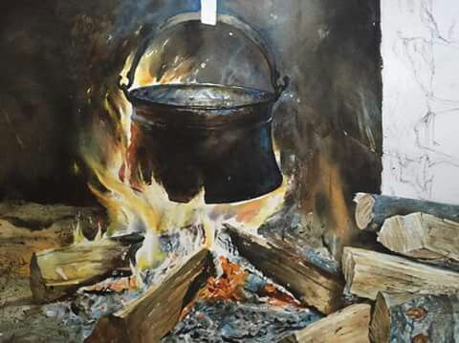
Xây dựng hình ảnh sóng đôi bà – bếp lửa, kết hợp các yếu tố tự sự, miêu tả, biểu cảm, sự phát triển của hình ảnh bếp lửa từ hình ảnh thực đến hình ảnh ẩn dụ,...

Slide 50
→Tất cả những yếu tố đó đã góp phần thể hiện hình ảnh bà – hiện thân cho những giá trị tốt đẹp của người phụ nữ Việt Nam (đảm đang, chịu đựng, trao truyền cho con cháu tình yêu, niềm tin và những giá trị tốt đẹp) và tình cảm biết ơn, thương nhớ bà khôn nguôi.

Slide 51
3.2.3. Tìm hiểu cảm xúc trữ tình trong bài thơ Bếp lửa
d. Nỗi nhớ bà nhớ bếp lửa trong tiềm thức của nhà thơ (khổ cuối)
Giờ cháu đã đi xa. Có ngọn khói trăm tàu,
Có lửa trăm nhà, niềm vui trăm ngả,
Nhưng vẫn chẳng lúc nào quên nhắc nhở:
- Sớm mai này, bà nhóm bếp lên chưa?...
Giờ cháu đã đi xa. Có ngọn khói trăm tàu,
Có lửa trăm nhà, niềm vui trăm ngả,
Nhưng vẫn chẳng lúc nào quên nhắc nhở:
- Sớm mai này, bà nhóm bếp lên chưa?...

Slide 52
3.2.3. Tìm hiểu cảm xúc trữ tình trong bài thơ Bếp lửa
d. Nỗi nhớ bà nhớ bếp lửa trong tiềm thức của nhà thơ (khổ cuối)
Hoàn cảnh: cháu đã lớn khôn, thấy nhiều điều mới lạ
+ Khói trăm tàu
+ Lửa trăm nhà
+ Niềm vui trăm ngả
Suy ngẫm của cháu:
+ không lúc nào quên bà
+ không lúc nào quên bếp lửa

Slide 53
3.2.3. Tìm hiểu cảm xúc trữ tình trong bài thơ Bếp lửa
d. Nỗi nhớ bà nhớ bếp lửa trong tiềm thức của nhà thơ (khổ cuối)
→ Tuy hiện tại cháu đã đi xa, đã khôn lớn, được tiếp xúc và gặp gỡ với những điều mới lạ nhưng cháu vẫn không bao giờ quên và luôn nhớ về bà.

Slide 54

e. Ý nghĩa nhan đề
Bếp lửa là một hình ảnh quen thuộc gắn bó thân thiết trong mỗi gia đình Việt Nam; đặc biệt bếp lửa gắn liền với bàn tay chăm sóc gia đình, vun vén gia đình của người phụ nữ. Nhan đề Bếp lửa vì thế gợi tới hình ảnh người bà tảo tần, yêu thương, chở che, hi sinh vì cuộc đời của con cháu.
Nhan đề Bếp lửa gợi cho em những liên tưởng gì?

Slide 55
Hình ảnh bếp lửa còn gợi ra ngọn lửa của sức sống, của niềm tin, của tình yêu thương bất diệt của bà. Chính hình ảnh bếp lửa là mình chứng cho tình cảm bà cháu sâu đậm, rộng hơn là tình yêu quê hương đất nước được Bằng Việt gửi gắm vào tác phẩm.

Slide 56

3.2.3. Tìm hiểu cảm xúc trữ tình trong bài thơ Bếp lửa
f. Đề tài, chủ đề, tư tưởng và bài học, thông điệp
Đề tài và chủ đề, tư tưởng trong văn bản là gì?

Slide 57

3.2.3. Tìm hiểu cảm xúc trữ tình trong bài thơ Bếp lửa
f. Đề tài, chủ đề, tư tưởng và bài học, thông điệp
Đề tài: gia đình
Chủ đề: những hồi tưởng, suy tư về bà của người cháu khi đã trưởng thành và đi xa

Slide 58
3.2.3. Tìm hiểu cảm xúc trữ tình trong bài thơ Bếp lửa
f. Đề tài, chủ đề, tư tưởng và bài học, thông điệp
Tư tưởng: qua bài thơ cho thấy trong thế giới của cháu bà là người trải qua nhiều gian khổ, cơ cực; bà không chỉ là người nhóm mà còn là người giữ và truyền lửa cho các thế hệ sau.

Slide 59
3.2.3. Tìm hiểu cảm xúc trữ tình trong bài thơ Bếp lửa
f. Đề tài, chủ đề, tư tưởng và bài học, thông điệp
Chia sẻ thông điệp, bài học em nhận ra từ văn bản.

Slide 60
3.2.3. Tìm hiểu cảm xúc trữ tình trong bài thơ Bếp lửa
f. Đề tài, chủ đề, tư tưởng và bài học, thông điệp
Thông điệp:
- Tình cảm gia đình thiêng liêng và cao quý
- Tình cảm gia đình có sức nâng đỡ bước chân con người trên hành trình cuộc sống

Slide 61
3.2.3. Tìm hiểu cảm xúc trữ tình trong bài thơ Bếp lửa
f. Đề tài, chủ đề, tư tưởng và bài học, thông điệp
Bài học: biết yêu thương và trân trọng những người bà, người mẹ,….

Slide 62
4. LUYỆN TẬP
GV giao nhiệm vụ học tập theo nhóm, trong thời gian 10’ nhóm nào đưa ra nhiều ý kiến lí giải và đúng nhất sẽ được tặng các điểm thưởng (gv tự quy định số điểm thưởng)
Từ bài thơ Bếp lửa, em hãy lí giải vì sao những gì thân thiết nhất của tuổi thơ mỗi người đều có sức tỏa sáng, nâng đỡ con người trong suốt hành trình dài rộng của cuộc đời

Slide 63
4. LUYỆN TẬP
- Những gì thân thiết nhất của tuổi thơ đều có sức tỏa sáng và nâng đỡ con người trong suốt hành trình dài rộng của cuộc đời vì nó là nguồn động lực mà mỗi con người hướng đến.
- Tuổi thơ trước hết gắn liền với gia đình, nơi ta được đón nhận tình yêu thương và sự sẻ chia. Ngoài ra để có thể tỏa sáng trong suốt hành trình cuộc đời thì tuổi thơ thường đi kèm với niềm đam mê.

Slide 64
4. LUYỆN TẬP
- Điều này giúp con người phát triển được tư duy sáng tạo, kích thích trí tưởng tượng phong phú, góp phần hình thành và nuôi dưỡng niềm đam mê ngay từ khi còn nhỏ.
- Hai yếu tố trên đều gắn liền mật thiết với tuổi thơ và là động lực để giúp con người phát triển trong hành trình dài rộng của cuộc đời

Slide 65


5. VẬN DỤNG
Gửi lời yêu thương
Hãy viết đoạn văn khoảng 8 đến 10 câu và trang trí thành tấm thiệp, trình bày tỏ cảm xúc của em với người mà em yêu mến nhất.

Slide 66
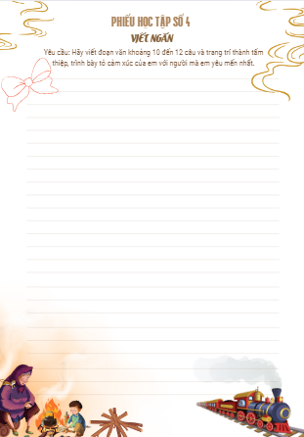
5. VẬN DỤNG
Gửi lời yêu thương

